Slide 1
PRESENTARE I RISULTATI DELLA RICERCA
RICERCHE DI MARKETING - DEAMS UNITS - DE LUCA
Relazioni di ricerca e relazioni tecniche

Slide 2
Presentare i risultati. Come? Dipende
Suggerimenti:
https://students.unimelb.edu.au/academic-skills/explore-our-resources/report-writing/research-reports
RELAZIONI DI RICERCA
Suggerimenti:
https://students.unimelb.edu.au/academic-skills/explore-our-resources/report-writing/technical-report-writing;
https://students.unimelb.edu.au/academic-skills/explore-our-resources/report-writing/business-report-structure
RELAZIONI TECNICHE

Slide 3
PRESENTARE IN PUBBLICO
A CHI E COME PRESENTARE?
Commissione di laurea
Conferenza scientifica
Meeting in azienda
Altri eventi
Suggerimento di lettura:
https://students.unimelb.edu.au/academic-skills/explore-our-resources/speaking-and-presenting

Slide 4
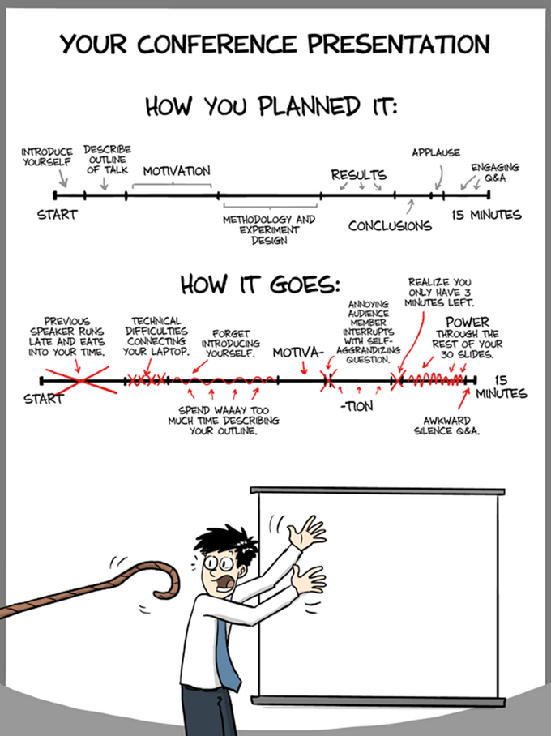
HOW YOUR CONFERENCE PRESENTATION GOES
www.phdcomics.com
(originally published 2013
by Jorge Cham)

Slide 5
Esercitazione
in piccoli gruppi
RICERCHE DI MARKETING - DEAMS UNITS - DE LUCA
Relazioni di ricerca e relazioni tecniche

